Slide 1
网店购物管理系统
HAVE A GREAT SHOPPING EXPERIENCE !
171860574
胡育玮
计算机类

Slide 2
目录
CONTENTS
1
需求分析
2
功能介绍
3
数据结构及核心函数
4
模块划分

Slide 3

01
需求分析

Slide 4
管理员
使用者
顾客
商品库存
销售清单
广告
公告
数据
购物车
VIP用户名单
收货地址
购买记录
均需要利用文件来进
行数据的读取和储存
使得
一次登录时修改的数据
可在下一次登录时恢复

Slide 5
管理员需要实现：
登录和注销
修改商品信息
发布广告
商品信息查询
发布公告
售出清单查看

Slide 6
顾客需要实现：
注册 登录 注销
清空购物车
商品信息查看
编辑收货地址
搜索商品
查看购买记录
加入商品至购物车
查看购物车
修改密码
购物车商品的删除
购买VIP去广告
结账

Slide 7
02
功能介绍

Slide 8
管理员
修改后的商品信息（即库存信息）、售出清单、广告、公告：保存在文件中
登录和注销
按照固定的管理员ID和密码来登录
商品信息查询
依次显示店铺中所有商品的ID、名称、品牌、价格、数量
修改商品信息
添加新进的商品；修改商品的数量、价格；删除商品
售出清单查看
将售出的商品的信息进行展示
发布广告
发布或删除广告：广告将显示在每个未购买去广告的用户的每一种操作处
发布公告
更改或删除公告；公告将显示在每个用户的操作菜单处

Slide 9
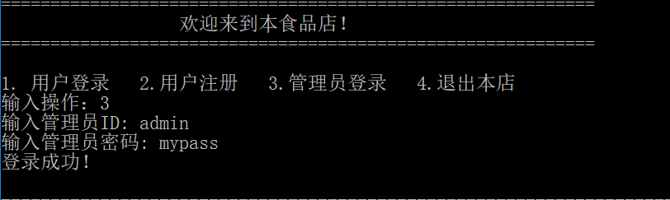
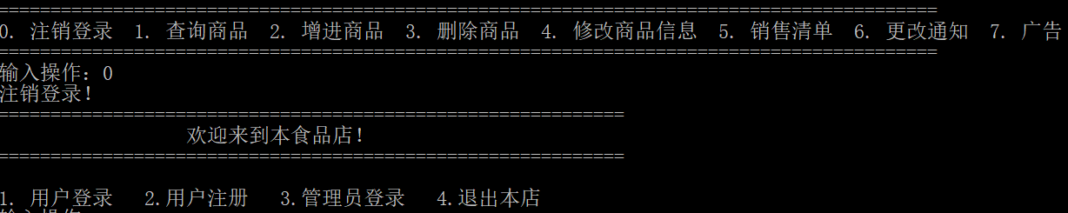
1、
登录和注销
按照固定的管理员ID和密码来登录

Slide 10
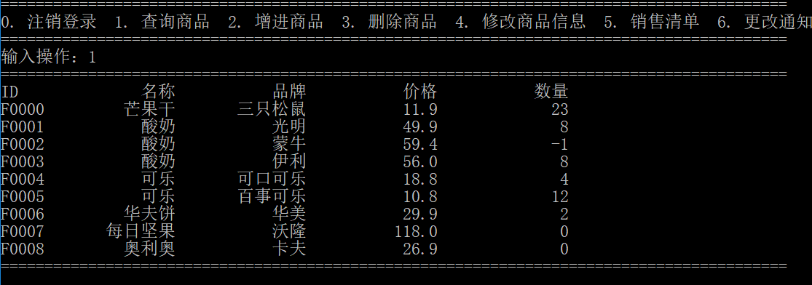
2、
商品信息查询
依次显示店铺中所有商品的ID、名称、品牌、价格、数量

Slide 11
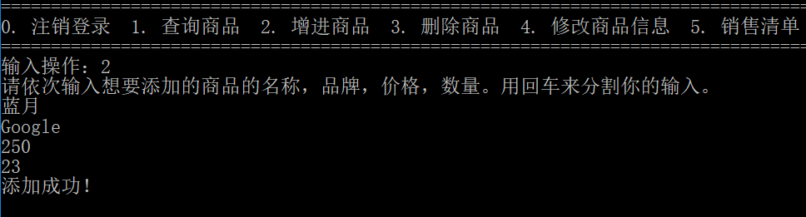
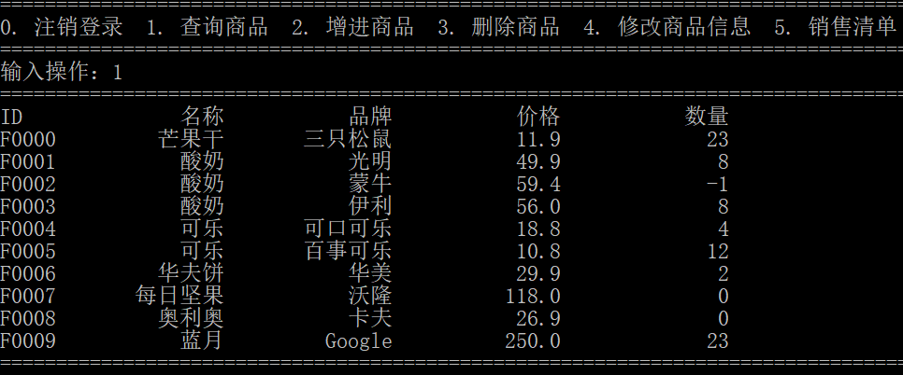
3、
添加商品
添加新进的商品

Slide 12
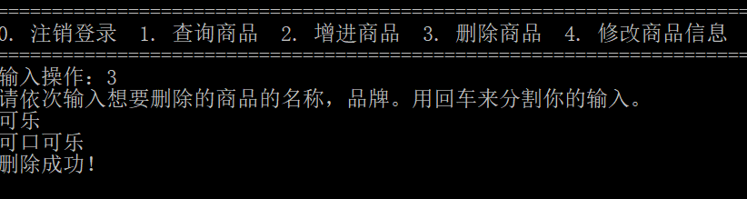
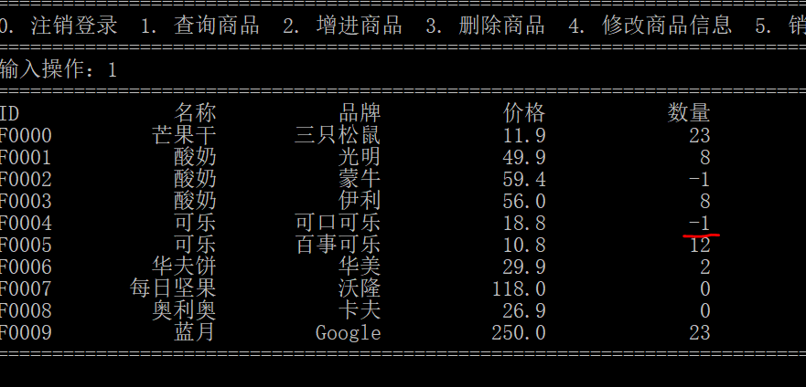
4、
删除商品
删除商品

Slide 13
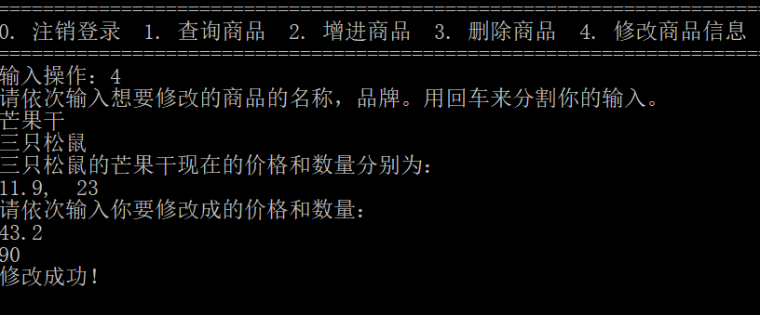
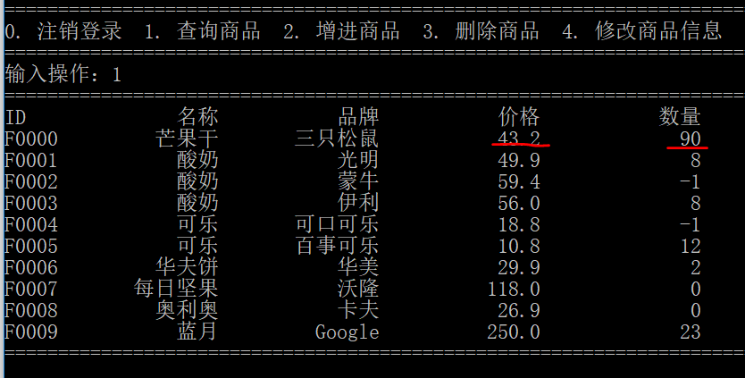
5、
修改商品信息
修改商品的数量、价格

Slide 14
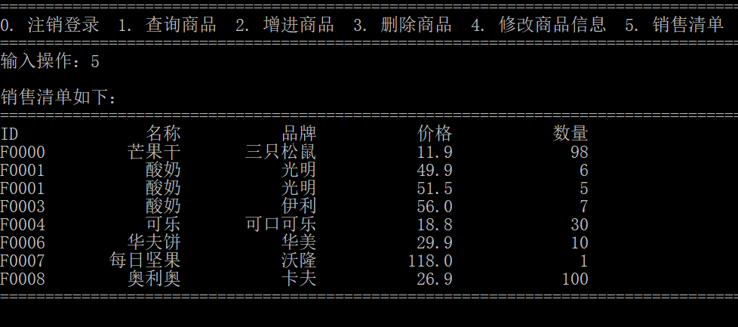
6、
查看售出清单
将售出的商品的信息进行展示

Slide 15
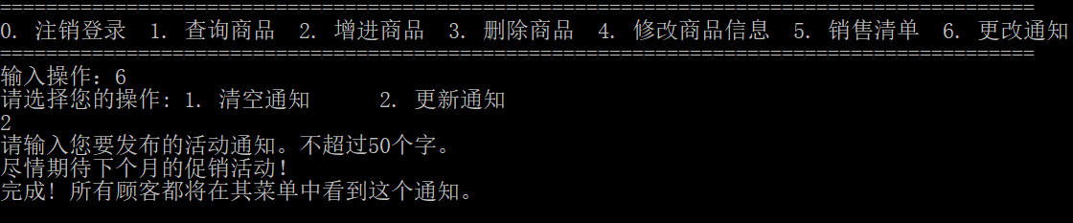
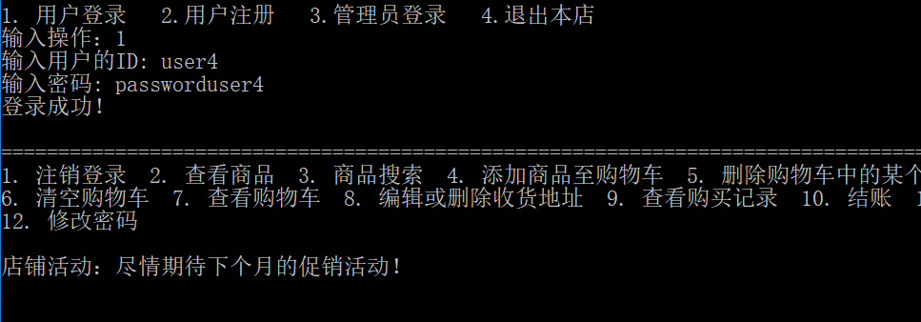
7、
更改公告
更改或删除公告；公告将显示在每个用户的操作菜单处

Slide 16
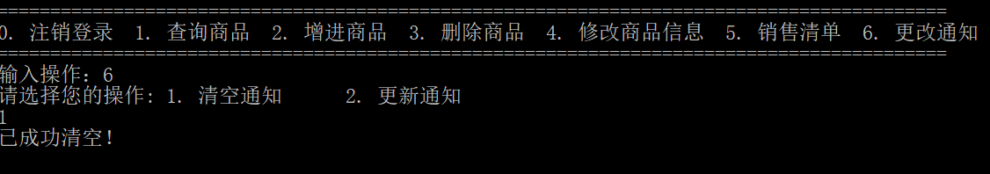
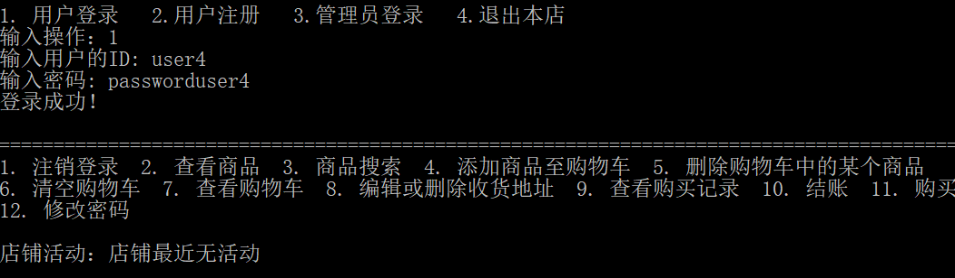
7、
更改公告
更改或删除公告；公告将显示在每个用户的操作菜单处

Slide 17
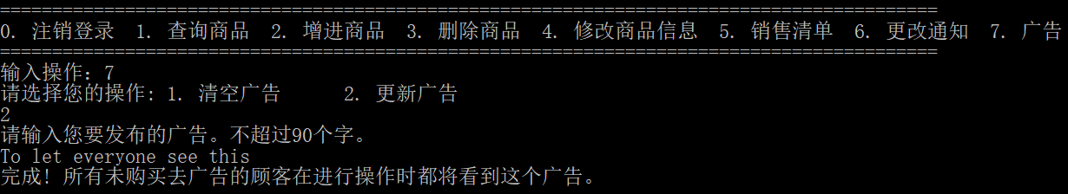
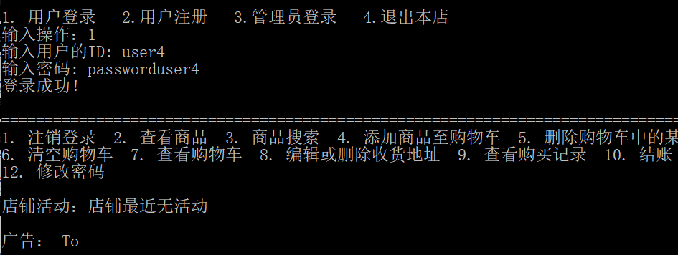
8、
广告
发布或删除广告：广告将显示在每个未购买去广告的用户的每一种操作处

Slide 18
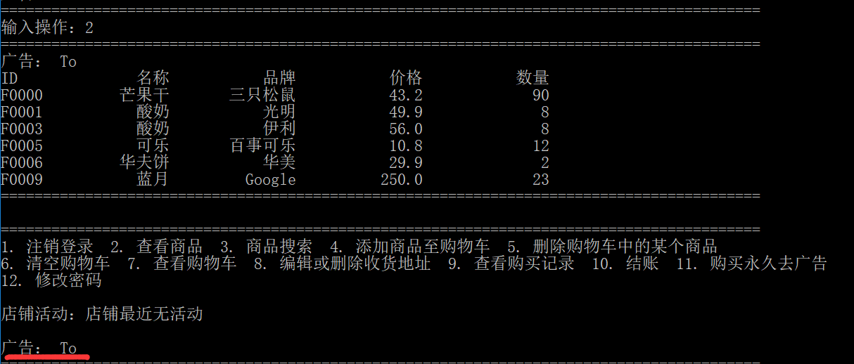
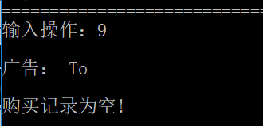
广告
发布或删除广告：广告将显示在每个未购买去广告的用户的每一种操作处
8、

Slide 19
顾客
购物车信息：需保存在文件中
注册 登录 注销
按照用户信息文件中已有的ID和密码来登录；注册信息将写入信息文件
商品信息查看
直接将店铺中已有的商品信息展示
搜索商品
根据商品的名称、品牌进行搜索
加入商品至购物车
添加商品名称、品牌、数量到购物车
查看购物车
查看购物车中商品的名称、品牌、数量等信息
购物车商品的删除
删除购物车中的某商品或减少其数量
结账
用户结账，付款

Slide 20
顾客
收货地址 购买记录 是否为VIP的信息：需保存在文件中
清空购物车
一键清空购物车
编辑收货地址
顾客编辑或删除收货地址
查看购买记录
顾客查看历史购买记录。所有曾经购买的物品都将予以展示
修改密码
顾客修改登录密码
购买VIP去广告
顾客购买VIP去广告

Slide 21
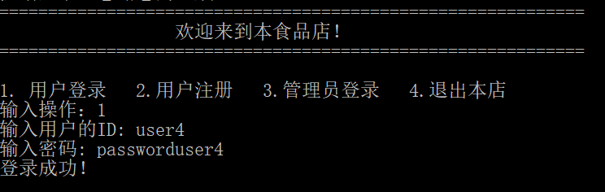
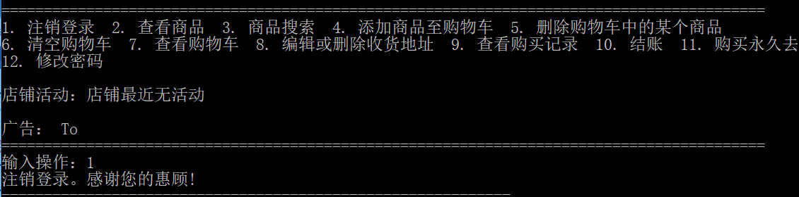
注册 登录 注销
按照用户信息文件中已有的ID和密码来登录；注册信息将写入信息文件
1、
登录
注销

Slide 22
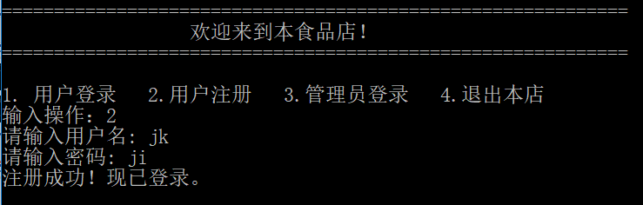
注册 登录 注销
按照用户信息文件中已有的ID和密码来登录；注册信息将写入信息文件
1、
注册

Slide 23
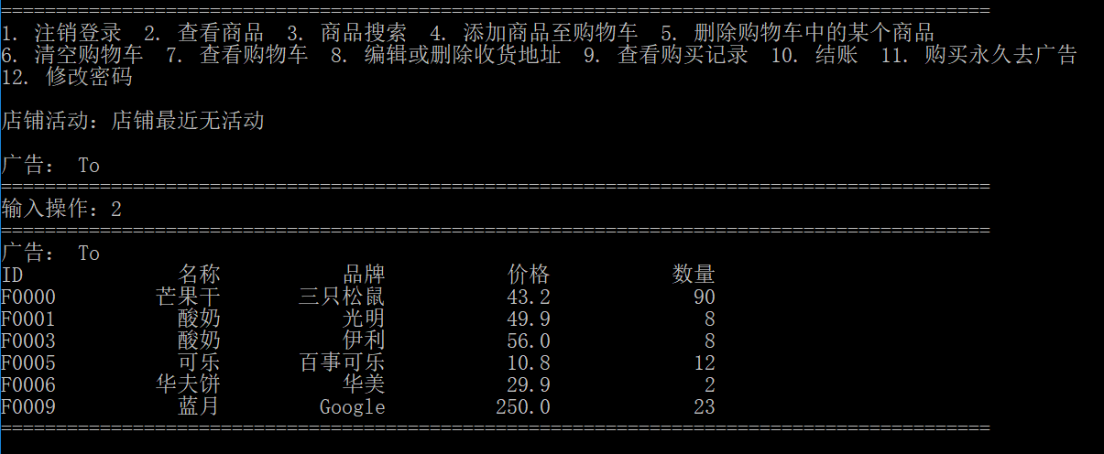
2、
商品信息查看
直接将店铺中已有的商品信息展示

Slide 24
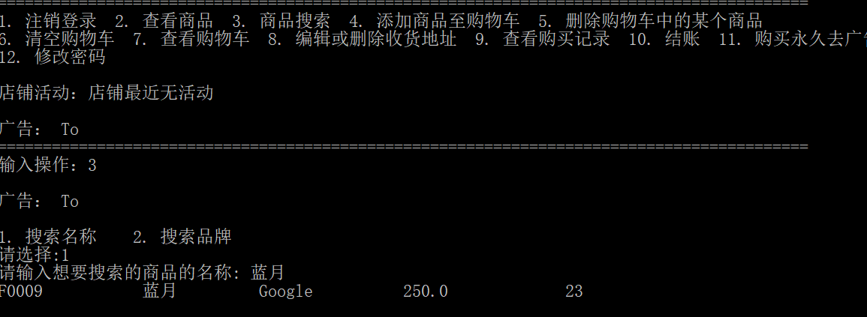
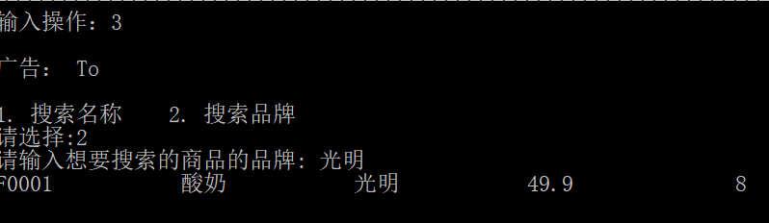
3、
搜索商品
根据商品的名称、品牌进行搜索
名称
品牌

Slide 25
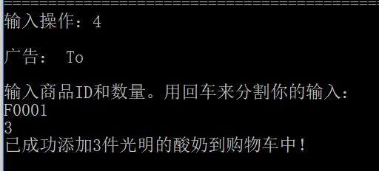
4、
加入商品至购物车
添加商品名称、品牌、数量到购物车

Slide 26
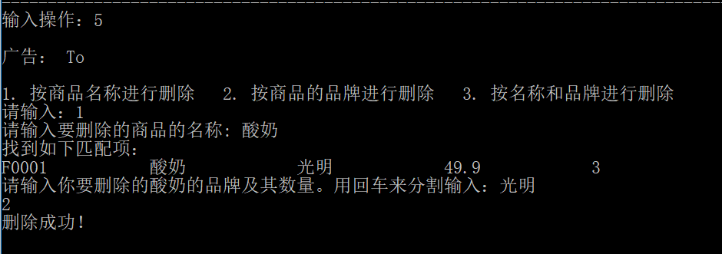
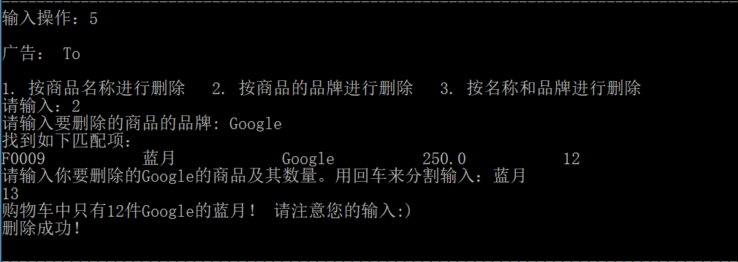
5、
购物车商品的删除
删除购物车中的某商品或减少其数量
按名称
按品牌

Slide 27
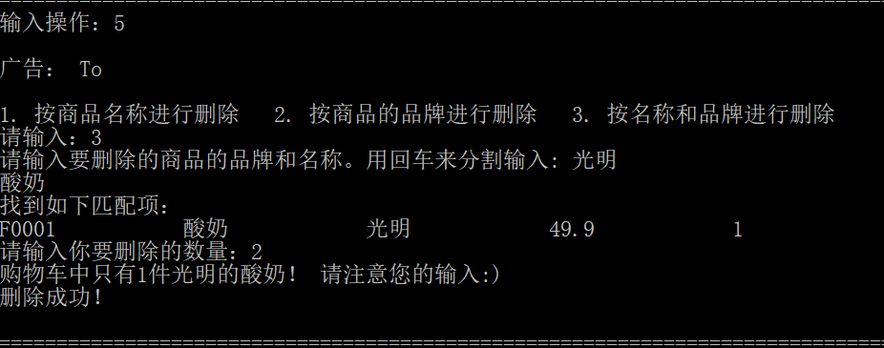
5、
购物车商品的删除
删除购物车中的某商品或减少其数量
按品牌和名称

Slide 28
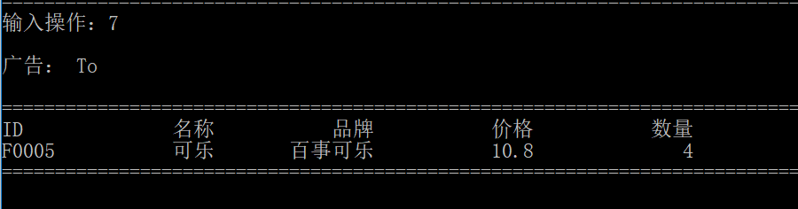
6、
查看购物车
查看购物车中商品的名称、品牌、数量等信息

Slide 29
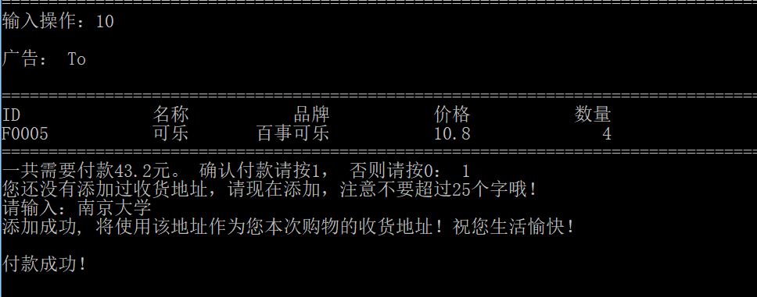
7、
结账
用户结账，付款

Slide 30
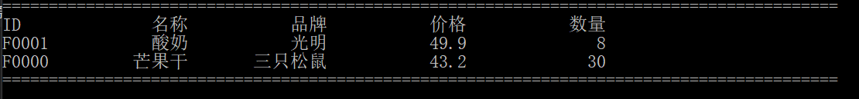
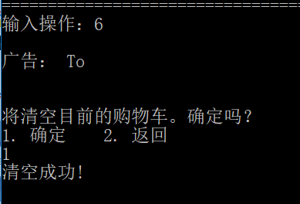
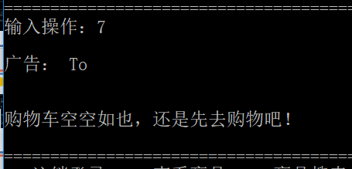
8、
清空购物车
一键清空购物车

Slide 31
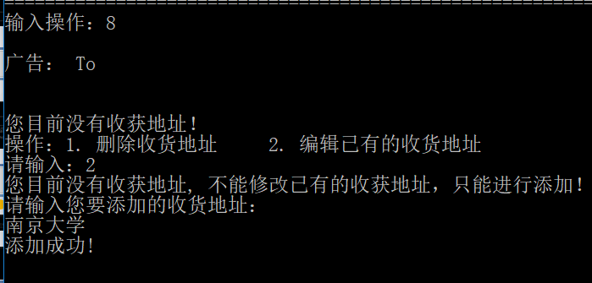
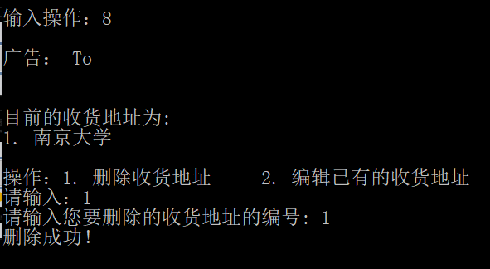
9、
编辑收货地址
顾客编辑或删除收货地址

Slide 32
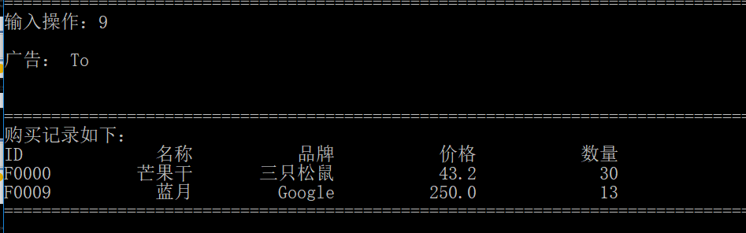
10、
查看购买记录
顾客查看历史购买记录。所有曾经购买的物品都将予以展示

Slide 33
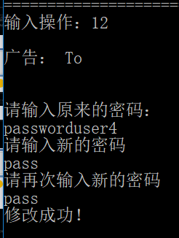
11、
修改密码
顾客修改登录密码

Slide 34
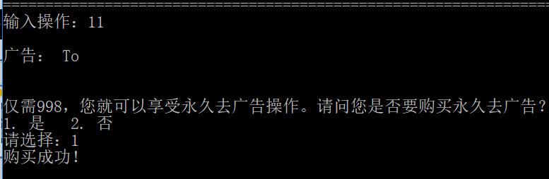
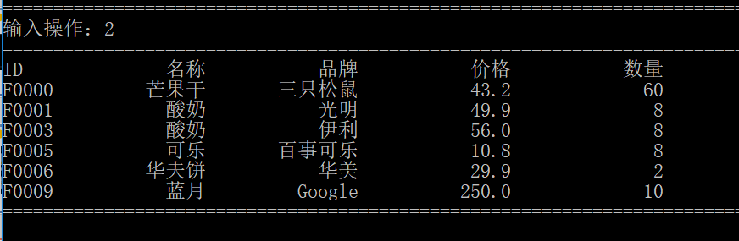
12、
购买VIP去广告
顾客购买VIP去广告
购买去广告
购买后已无广告

Slide 35
03
数据结构及核心函数

Slide 36
struct goods_info //储存商品信息
{
string ID;
string name;
string brand;
float price;
int amount;
};
类
管理员类
用户类
——数据结构均被封装在类的内部
struct account //储存用户账户
{
string ID;
string password;
}

Slide 37
管理员类 : Class
admin
：
添加商品：往库存中添加商品
商品信息查询：显示所有商品的信息
控制管理员的登录、注销
add_goods()
view_goods()
log()
public:
/*对象调用相应的函数时，会把对库存的商品的修改储存进库存文件中*/
del_goods()
mod_goods()
check_sale_list()
删除商品：在库存中删除商品
修改商品的信息：修改价格、数量等信息
查看售出清单

Slide 38
管理员类 : Class
admin
：
管理员编辑公告
new_act()
public:
管理员编辑广告
new_ad()
/*广告和公告都将储存在文件中*/

Slide 39
管理员类 : Class
admin
：
bool log_info
确认登录与否
goods_info stock[]
储存库存商品的信息
private:
/*创建对象时，会把文件中的销售清单和库存信息分别加载进stock[]和salelist[]中*/
goods_info salelist[]
储存销售清单

Slide 40
顾客类 : Class
user
：
//注册的新用户的信息需储存到文件中
商品搜索
商品信息查看
用户的注册
用户的登录、注销
search_goods()
view_goods()
useregister()
log()
public:
add_to_cart()
view_cart()
del_goods_in_cart()
checkout()
添加商品进购物车
查看购物车
删除购物车中的某商品
结账
//库存和购物车文件会得到修改

Slide 41
顾客类 : Class
user
：
//收货地址和VIP信息会储存到文件中
clear_cart()
一键清空购物车
mod_addr()
顾客编辑或删除收货地址
public:
view_history()
顾客查看历史购买记录。所有曾经购买的物品都将予以展示
mod_password()
顾客修改登录密码
dead()
顾客购买VIP去广告

Slide 42
顾客类 : Class
user
：
确认登录与否
bool log_info
确认是否是去广告用户
bool havead
储存购物车信息
goods_info cart[]
private:
储存用户账户信息
account user_acc[]
储存收货地址
char address[][]
储存无广告用户的ID
char no_ad_users[][]

Slide 43
04
模块划分

Slide 44
admin类和user类的声明及定义
admin_user.h
admin_user.cpp
与主菜单（操作界面）有关的函数的声明及定义
模块
主程序的运行；对象的创建
menu.h
menu.cpp
main.cpp

Slide 45
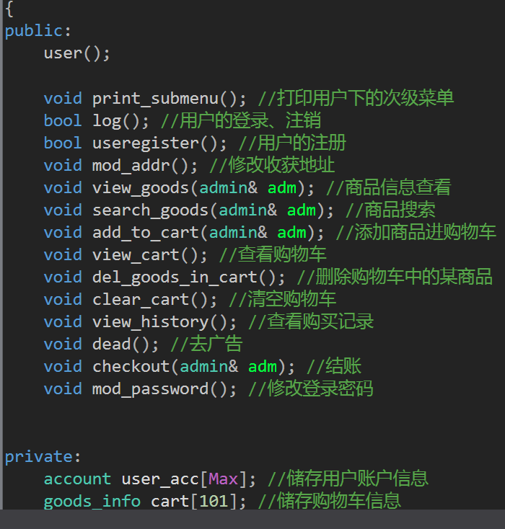
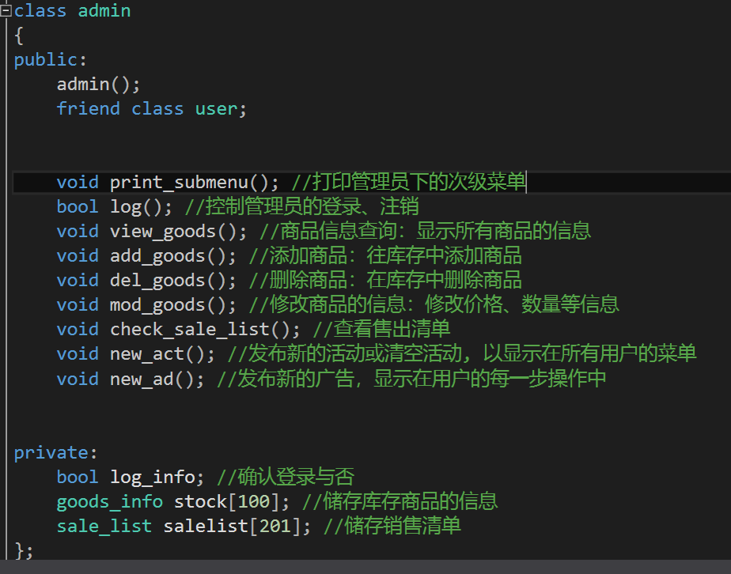
admin_user.h
admin_user.cpp
实现数据访问的接口：

Slide 46
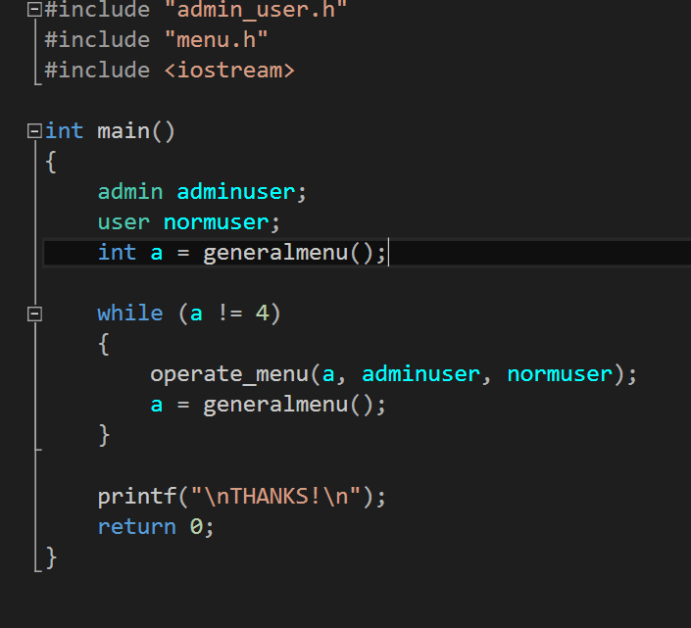
对象的创建；菜单和操作函数的调用
main.cpp

Slide 47
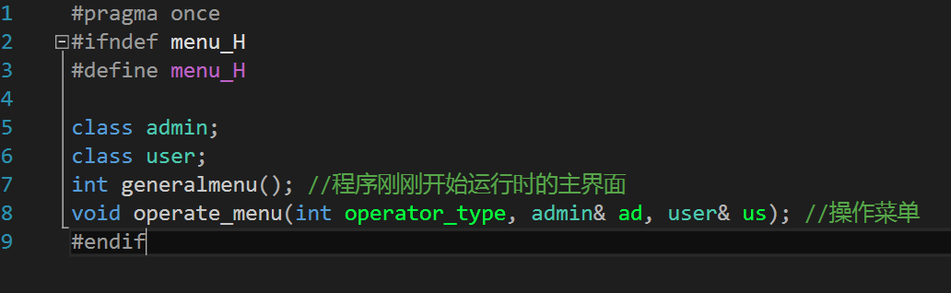
menu.h
menu.cpp
菜单和操作函数的定义和声明

Slide 48
感谢浏览
HAVE A GREAT SHOPPING EXPERIENCE !

